Slide 1
MIMO-OTFS Communication System
Marco Salvatori Simone Catenacci

Slide 2
Sommario
Introduzione alla modulazione OTFS
Risultati
Conclusioni e sviluppi futuri
Introduzione alle tecniche MIMO
Sistema MIMO-OTFS

Slide 3
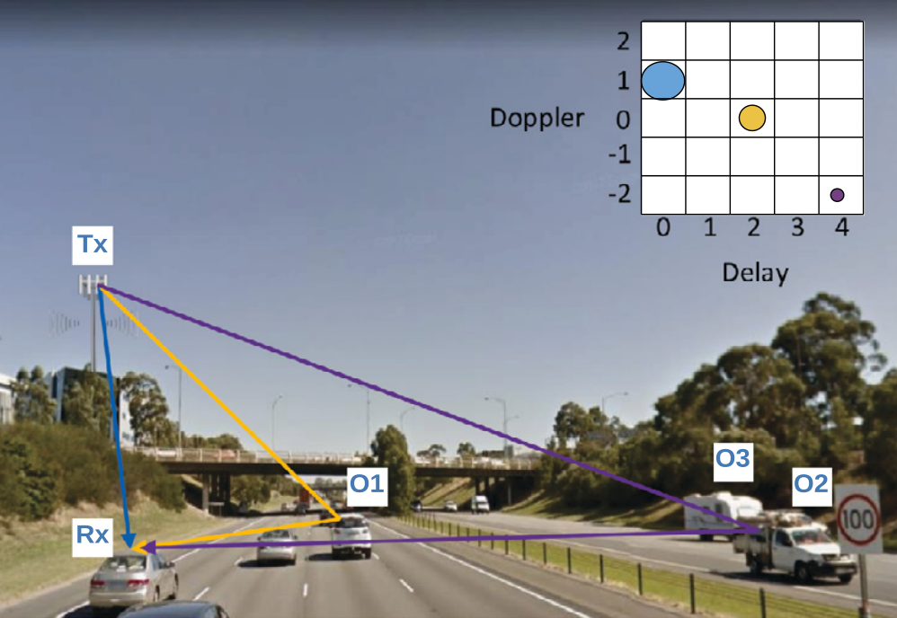
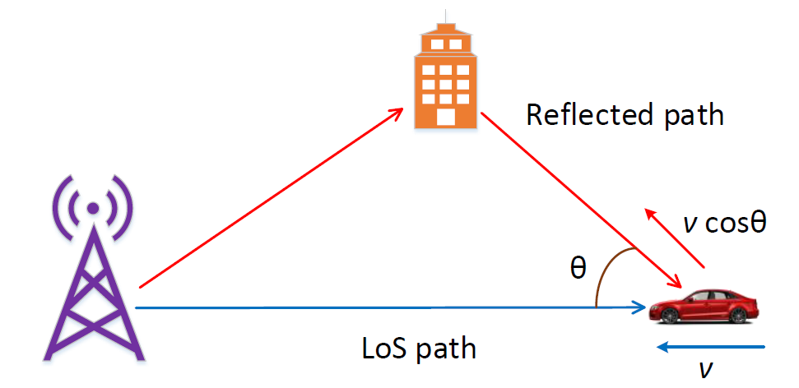
OTFS: High-mobility wireless channel
È un canale dove trasmettitori, ricevitori e vari riflettori, si muovono con velocità e direzioni differenti
Il problema è che i segnali trasmessi sono afflitti da multipli Doppler shift e ritardi

Slide 4
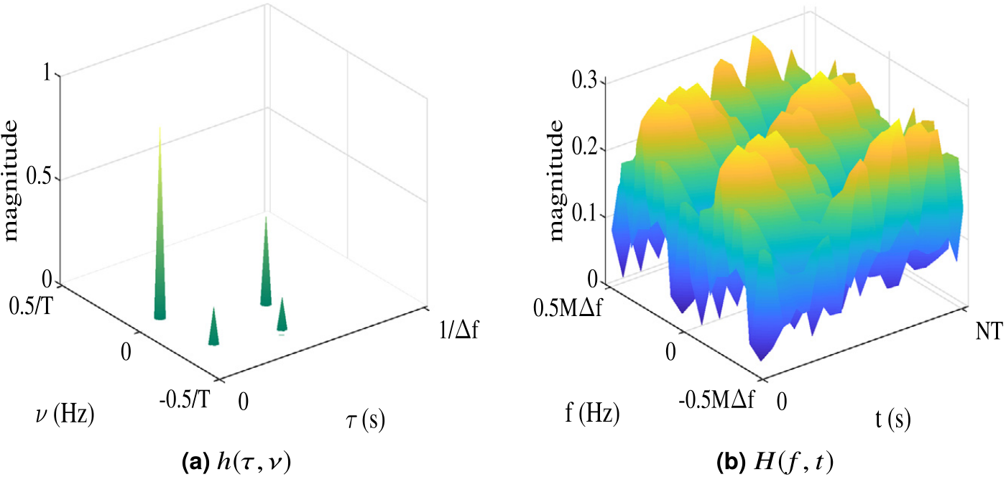
OTFS: Dominio delay–Doppler
In questo contesto, una rappresentazione nel dominio delay-Doppler, assumendo un numero limitato di riflettori nelle vicinanze del ricevitore, permette di avere una rappresentazione compatta del canale fisico.
Nella modulazione OTFS, i simboli di informazione sono posizionati nel frame nel dominio delay-Doppler.

Slide 5
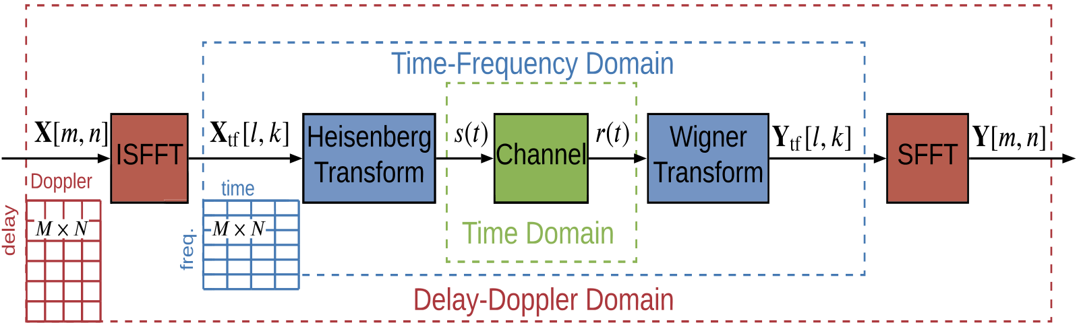
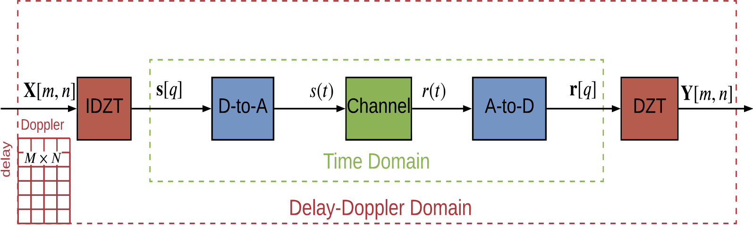
OTFS: Modulazione e demodulazione

Slide 6
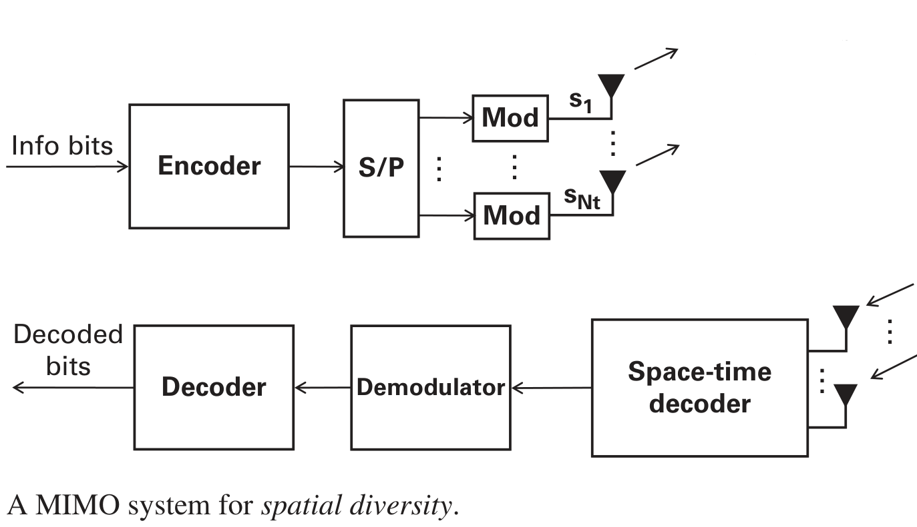
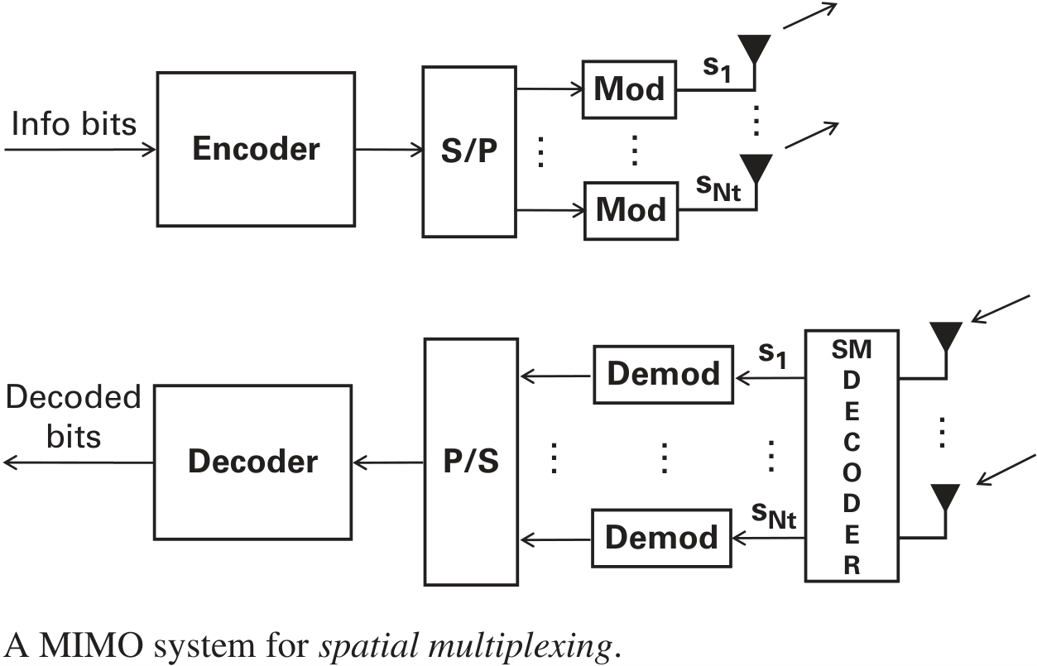
MIMO
Per MIMO ci si riferisce all’insieme delle tecniche di signal processing che sono state sviluppate per migliorare le performance dei sistemi di comunicazione wireless, usando molteplici antenne sia in trasmissione che in ricezione.
MIMO
Spatial Diversity
Spatial Multiplexing
[1] Jerry R. Hampton, Introduction to MIMO Communications, 2014

Slide 7
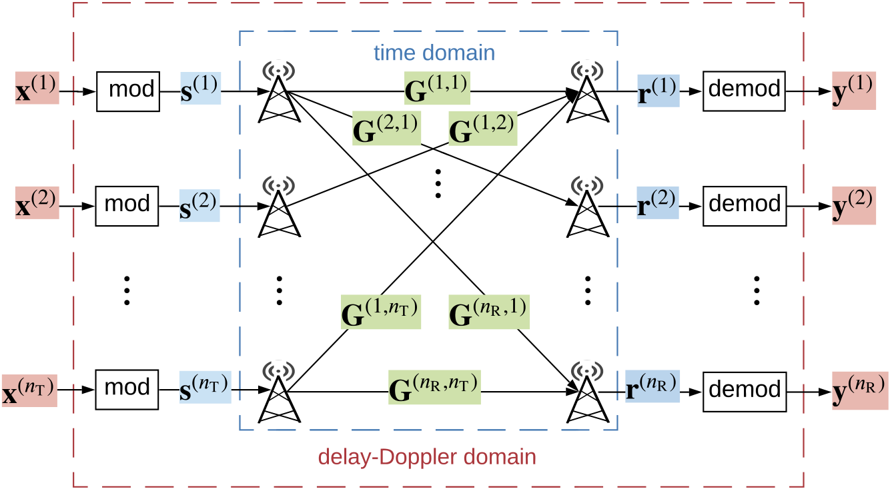
MIMO-OTFS: Sistema di comunicazione

Slide 8
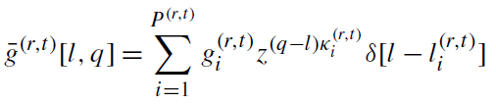
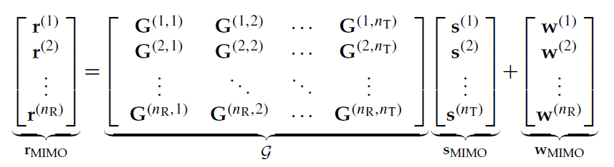
MIMO-OTFS: Relazioni Input-Output
[2] Yi Hong, Tharaj Thaj, Emanuele Viterbo, Delay-Doppler Communications: Principles and Applications, 2022

Slide 9
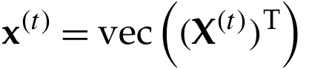
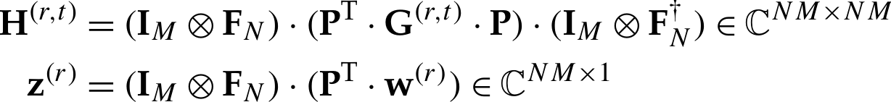
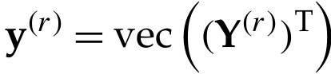
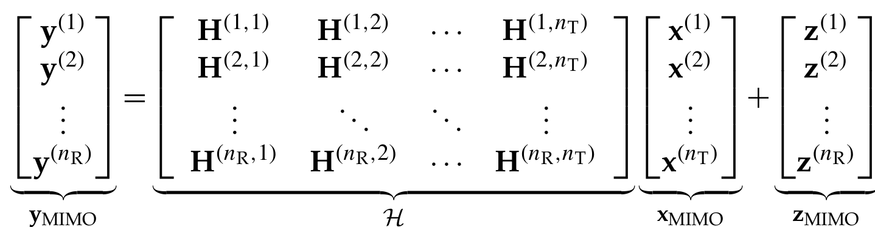
MIMO-OTFS: Relazioni Input-Output
[2] Yi Hong, Tharaj Thaj, Emanuele Viterbo, Delay-Doppler Communications: Principles and Applications, 2022

Slide 10
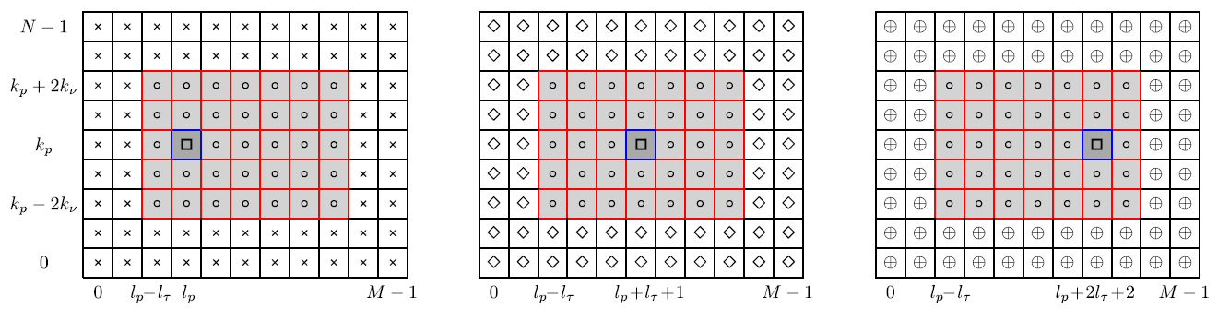
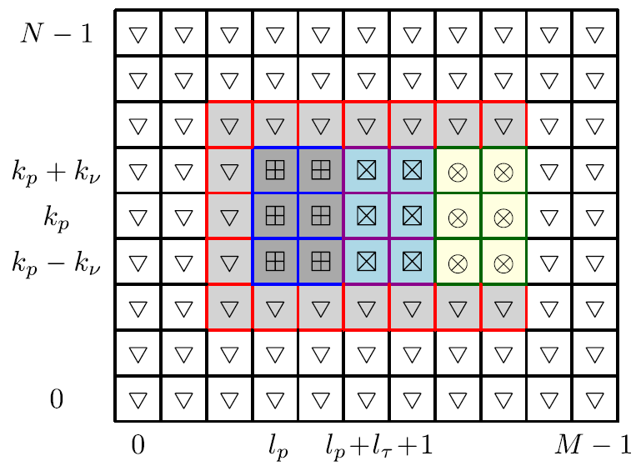
MIMO-OTFS: Pilot Placement
[3] P. Raviteja, Khoa T. Phan, Yi Hong, Embedded Pilot-Aided Channel Estimation For OTFS in Delay-Doppler Channel, 2019
[4] M. Kollengode Ramachandran, A. Chockalingam, MIMO-OTFS in High-Doppler Fading Channels: Signal Detection and Channel Estimation, 2018

Slide 11
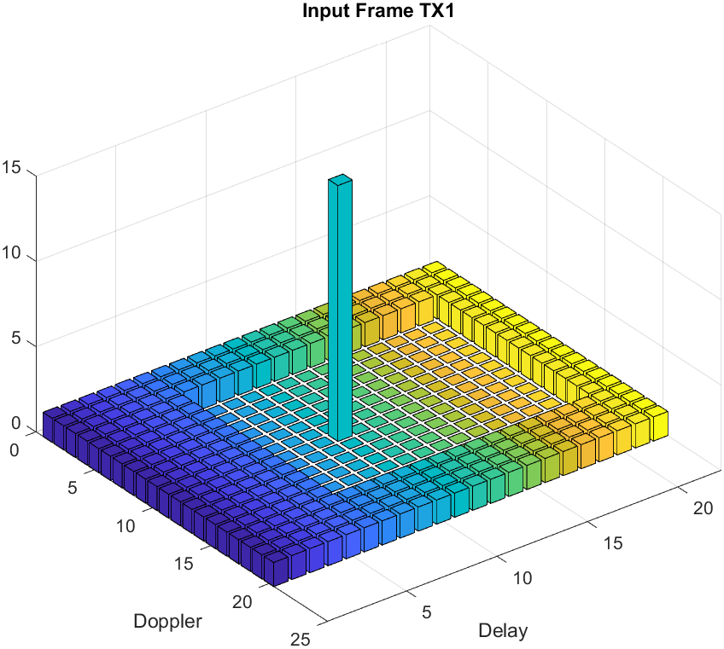
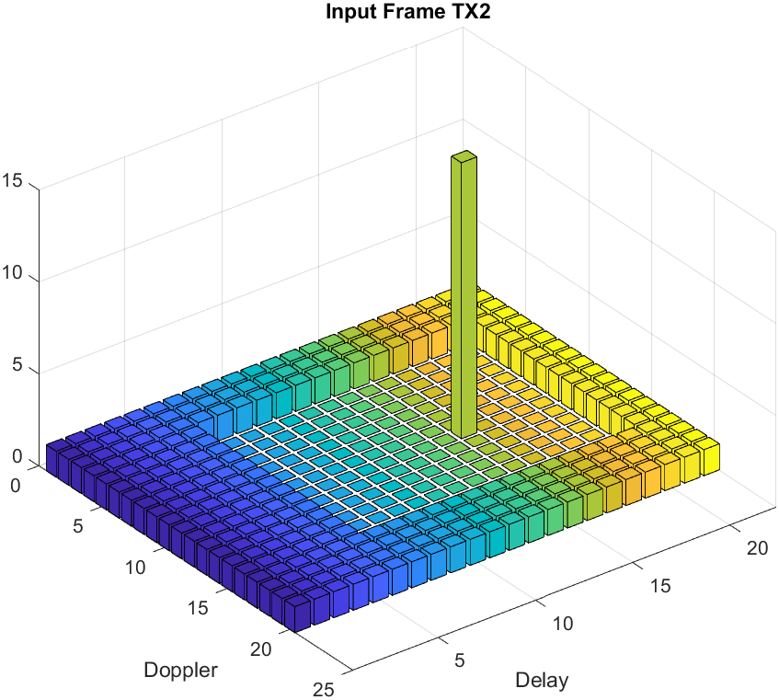
MIMO-OTFS: Risultati Tx Frame – 2x1

Slide 12
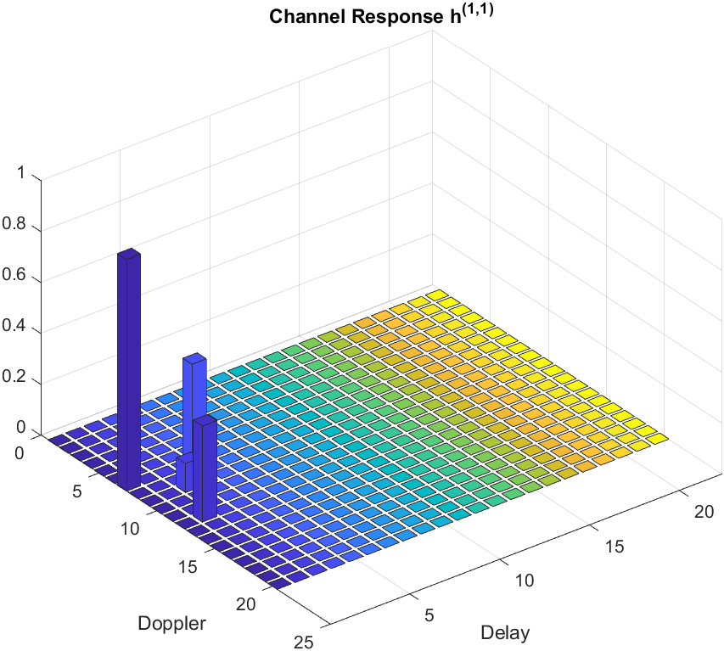
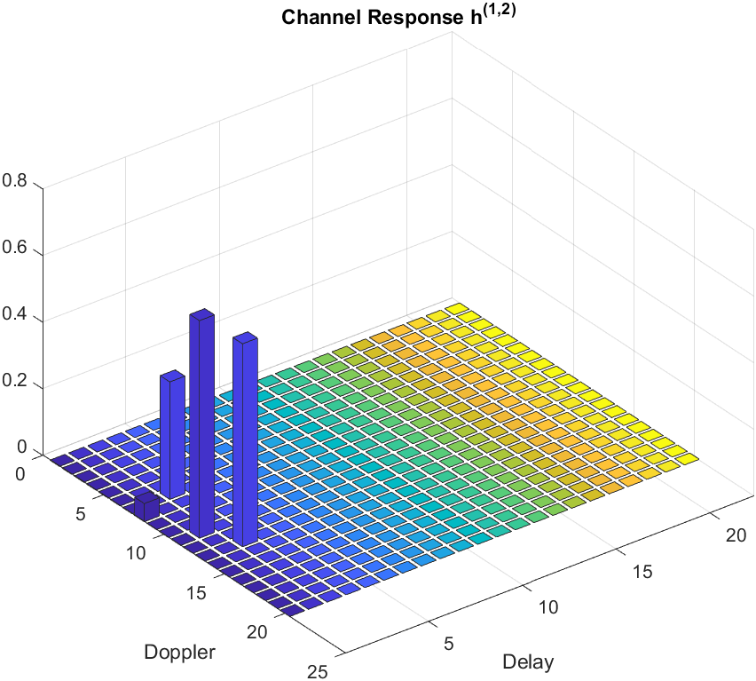
MIMO-OTFS: Channel Response – 2x1
Path (1,1) | g | l | k
1 | 0.4466 | 3 | -2
2 | 0.1136 | 2 | 1
3 | 0.3769 | 1 | 2
4 | 0.9091 | 0 | -3
Path (1,2) | g | l | k
1 | 0.6095 | 2 | 3
2 | 0.0545 | 0 | -2
3 | 0.6533 | 1 | 1
4 | 0.3528 | 2 | -3

Slide 13
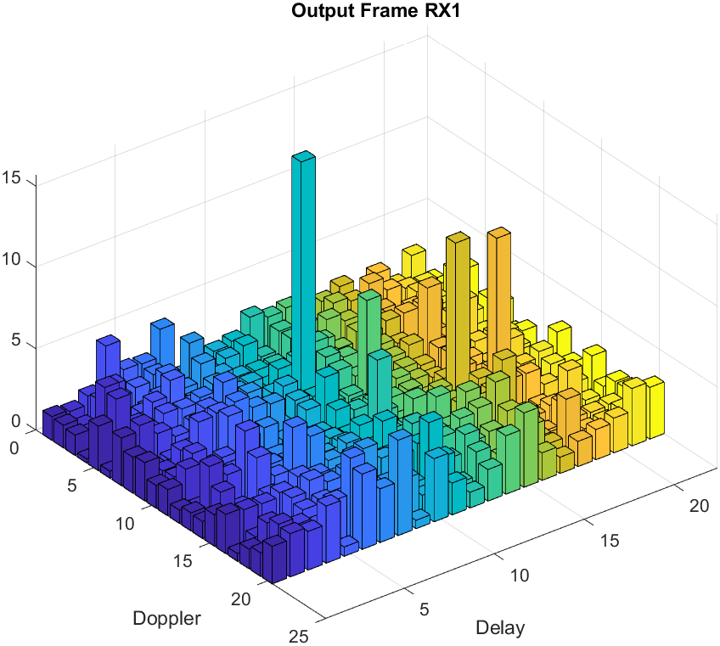
MIMO-OTFS: Risultati Rx Frame – 2x1

Slide 14
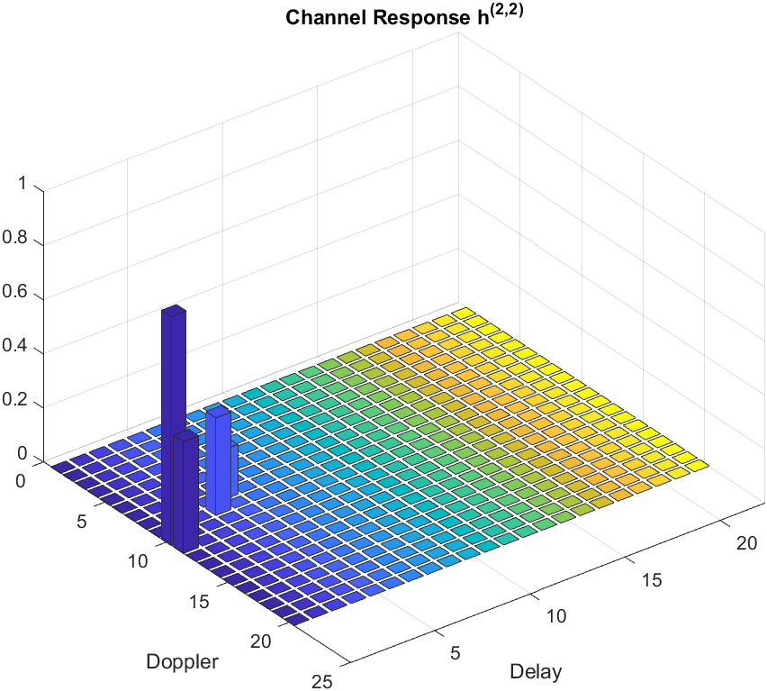
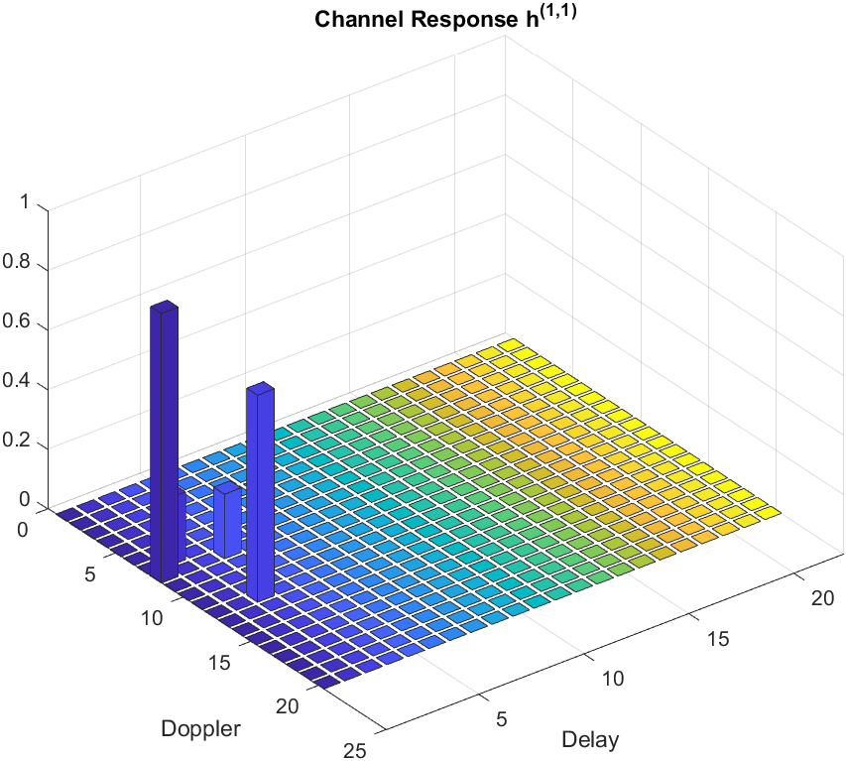
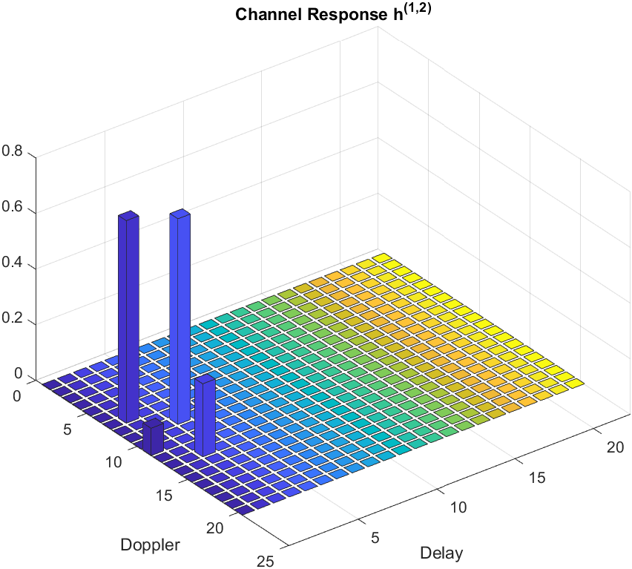
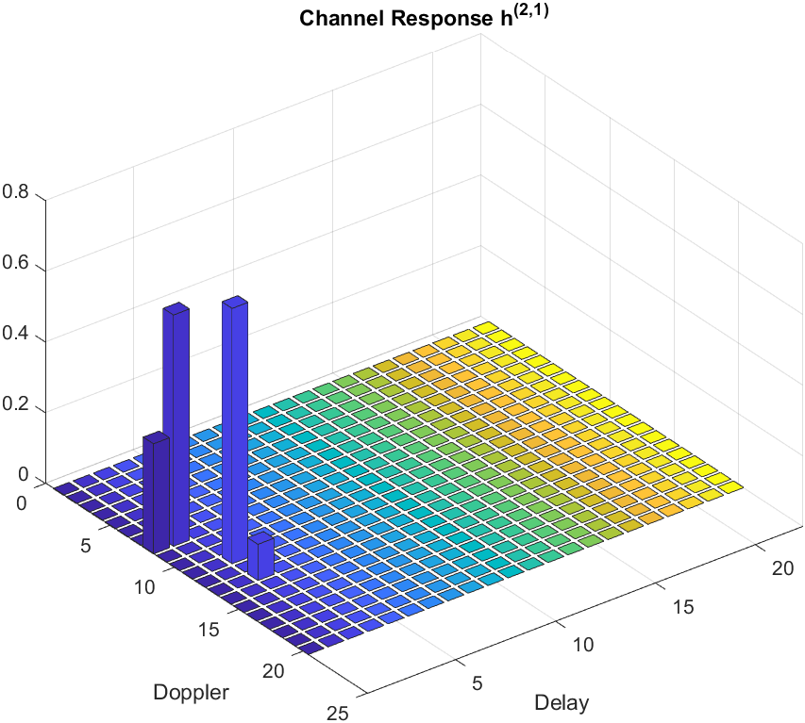
MIMO-OTFS: Channel Response – 2x2

Slide 15
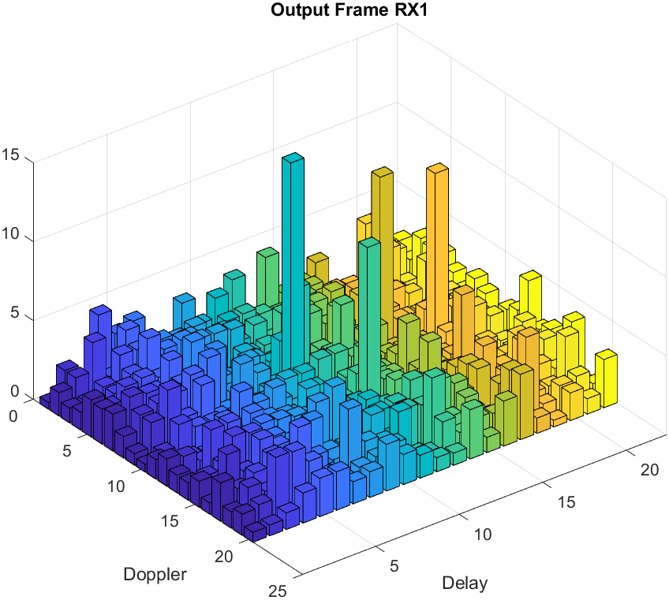
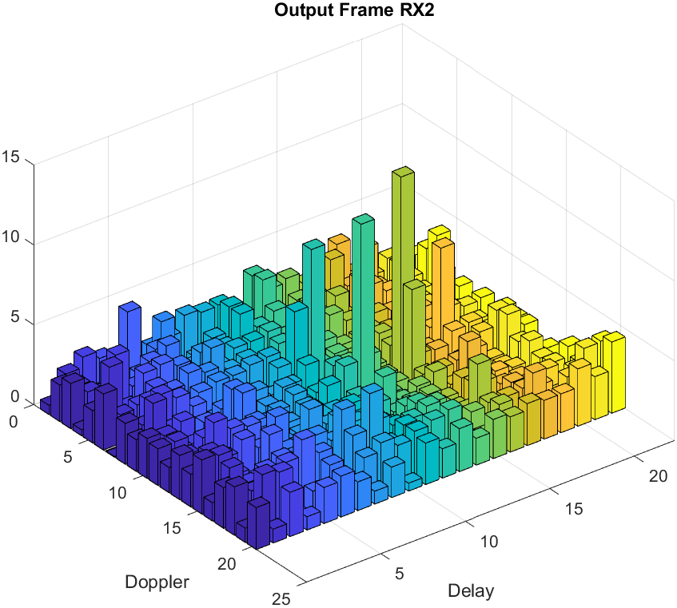
MIMO-OTFS: Risultati Rx Frame – 2x2

Slide 16
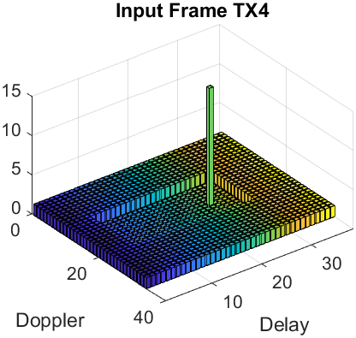
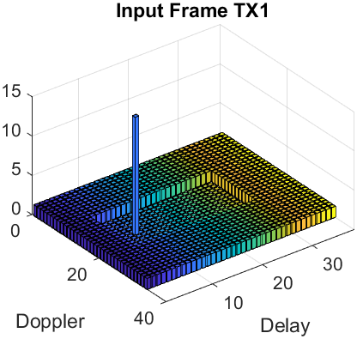
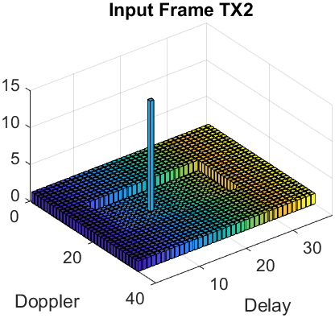
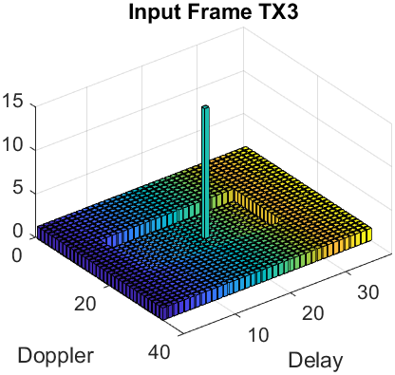
MIMO-OTFS: Risultati Tx Frame – 4x4

Slide 17
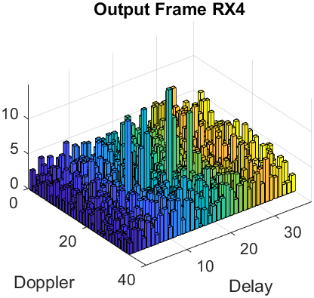
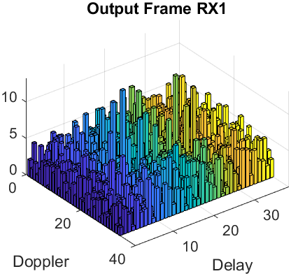
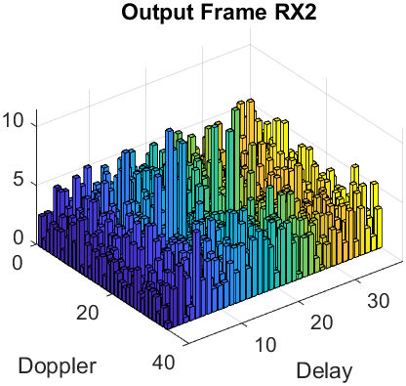
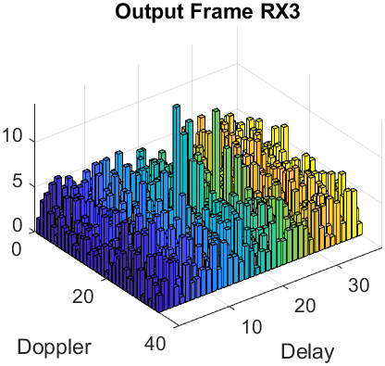
MIMO-OTFS: Risultati Rx Frame – 4x4

Slide 18
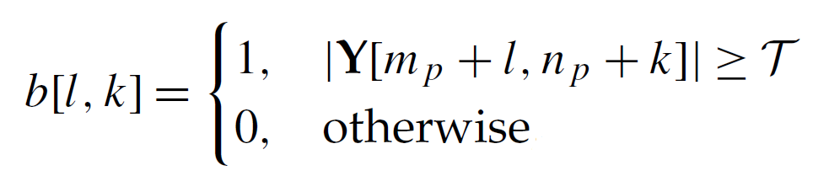
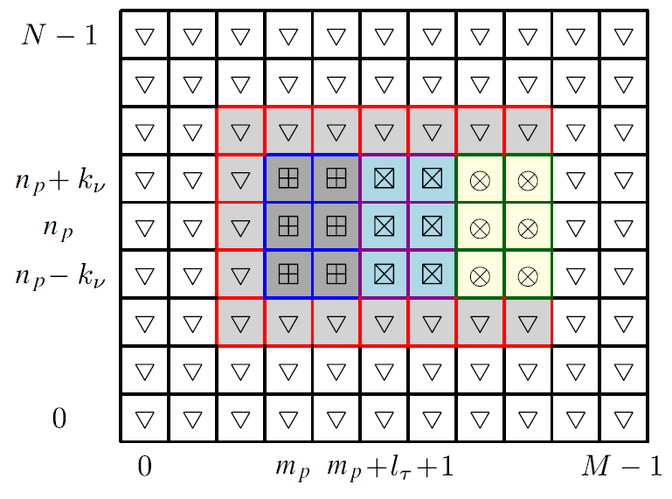
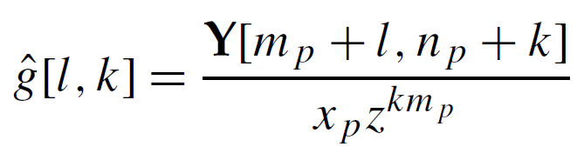
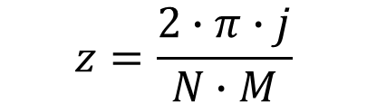
Channel Estimation - Algorithm
$$z=\frac{2∙π∙j}{N∙M}$$
17
[2] Yi Hong, Tharaj Thaj, Emanuele Viterbo, Delay-Doppler Communications: Principles and Applications, 2022

Slide 19

Channel Estimation - Output Frame Rx1

Slide 20
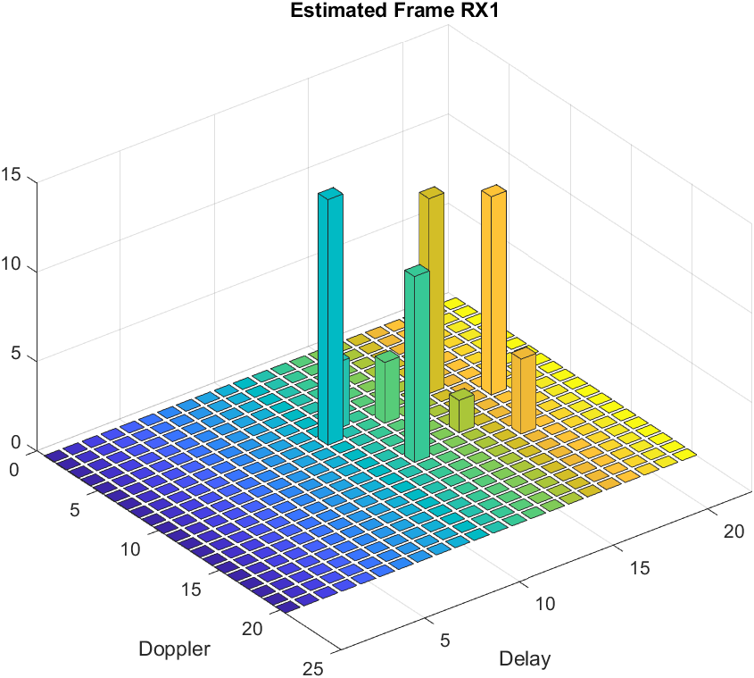
Channel Estimation - Output Frame Rx1
19

Slide 21
Channel Estimation - Output Frame Rx2

Slide 22
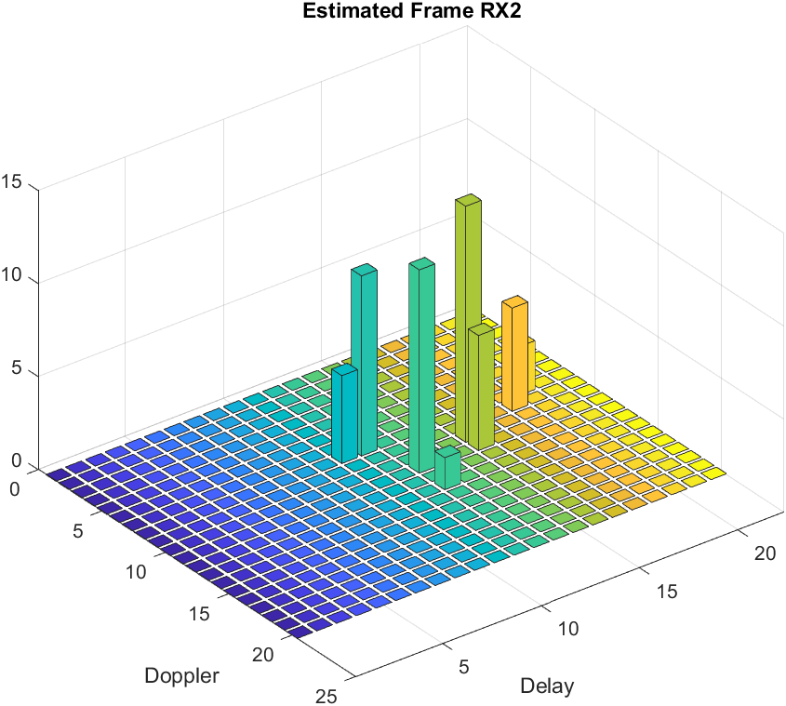
Channel Estimation - Output Frame Rx2
21

Slide 23
Conclusioni e sviluppi futuri
Conclusioni
Sviluppi Futuri
Fractional Delay-Doppler
Implementazione MIMO-OTFS NtxNr tramite Matlab
Massive MIMO Multiuser
Detection Algorithm
Machine Learning (CNN)
Analisi risultati di trasmissione
Implementazione Channel Estimation
Analisi Channel Estimation

